Slide 1


Úvod do kybernetickej a informačnej bezpečnosti
KOPaHP/PKBaK/25 – Právo kybernetickej bezpečnosti a kyberkriminality
Mgr. Monika Rapavá

Slide 2
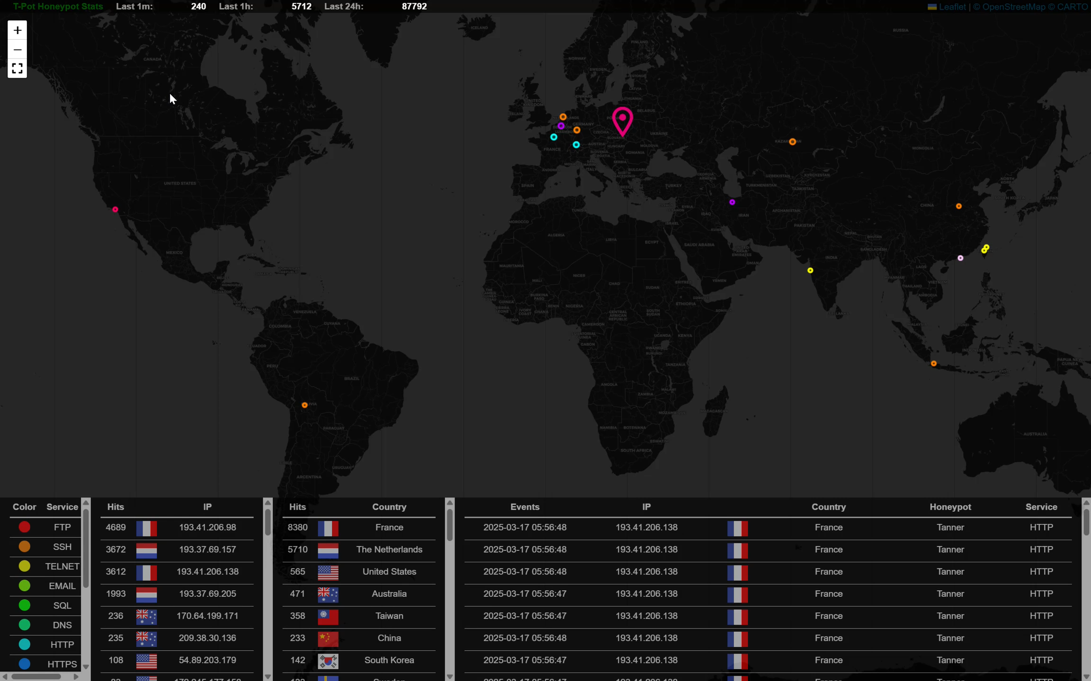

Slide 3
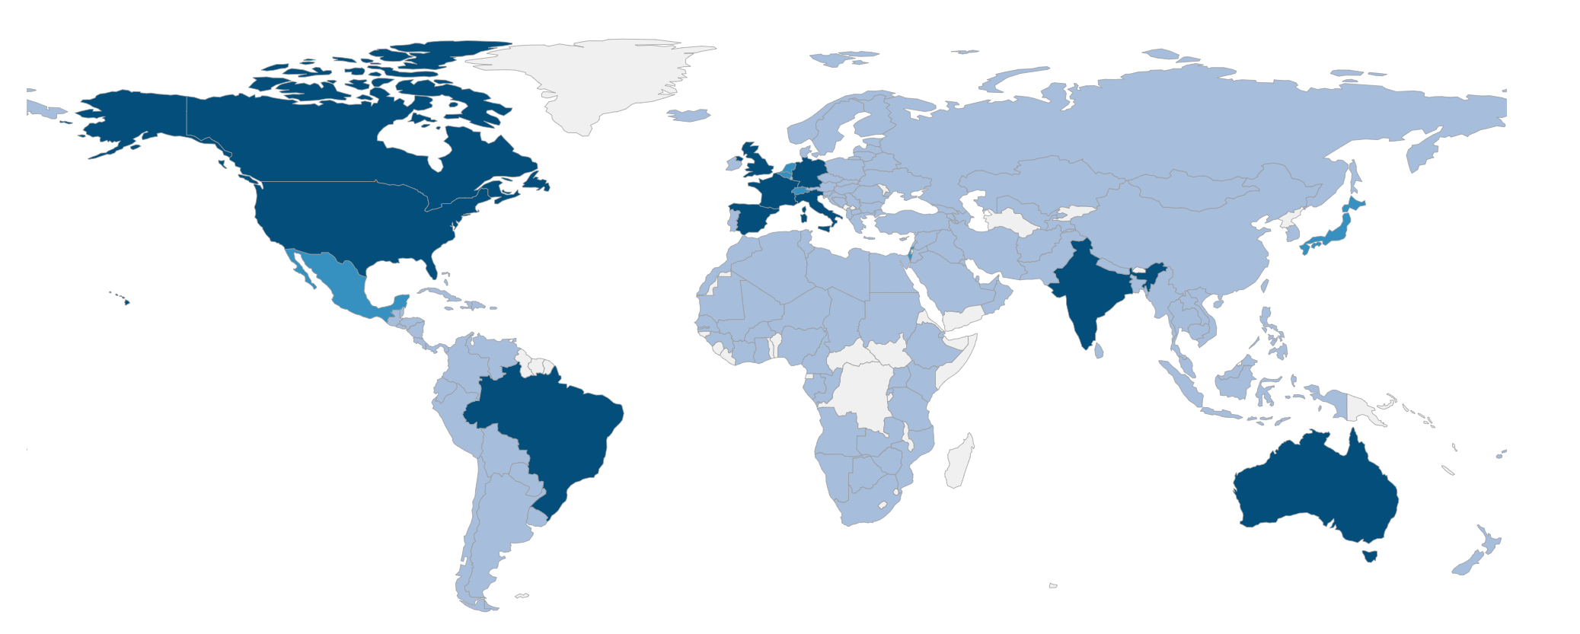
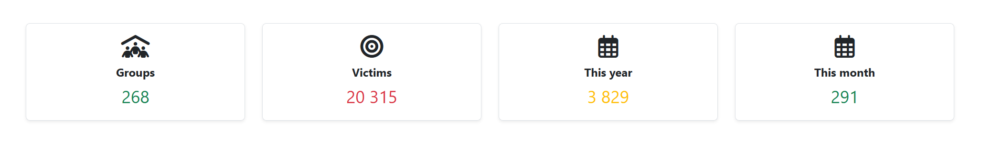
Svet okolo nás (I.)
3
Zdroj: https://www.ransomware.live/

Slide 4
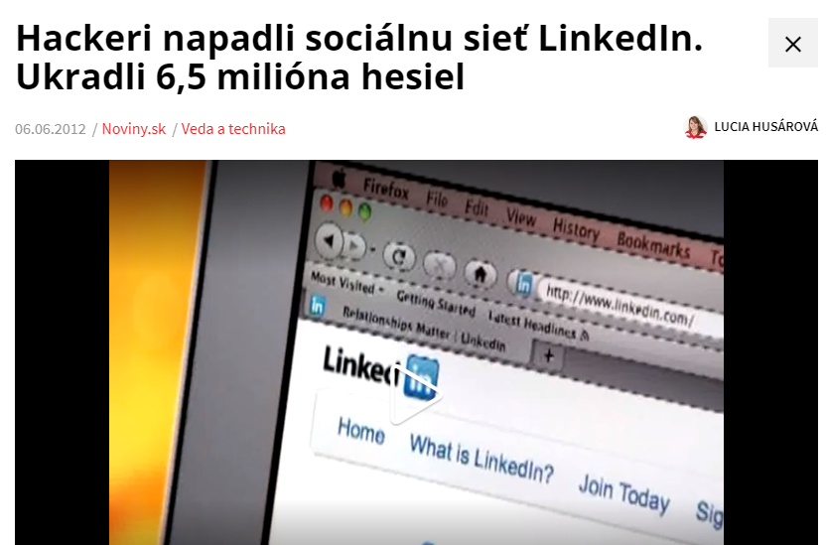
Svet okolo nás (II.)
Od: Jhrasko <....@yahoo.jp> Odoslané: sobota, 8. septembra 2018 3:36 Komu: xxx.xxx@upjs.sk <xxx.xxx@upjs.sk> Predmet: Your password is vJanka
I am aware vJanka is your passphrase. Lets get right to purpose. You may not know me and you are most likely thinking why you are getting this e mail? None has compensated me to investigate about you.
...
You get just two solutions. Why dont we look at these types of options in particulars: 1st solution is to skip this e mail. In this situation, I most certainly will send your very own recorded material to almost all of your contacts and then just think regarding the humiliation you feel. Furthermore if you happen to be in a romantic relationship, exactly how it would affect? Number 2 alternative would be to give me $4000. Let us describe it as a donation. Subsequently, I will asap eliminate your video. You could go on with your daily ro utine like this never happened and you will not hear back again from me.
2012
Zdroj: https://www.noviny.sk/veda-a-technika/104055-hackeri-napadli-socialnu-siet-linkedin-ukradli-6-5-miliona-hesiel
4

Slide 5
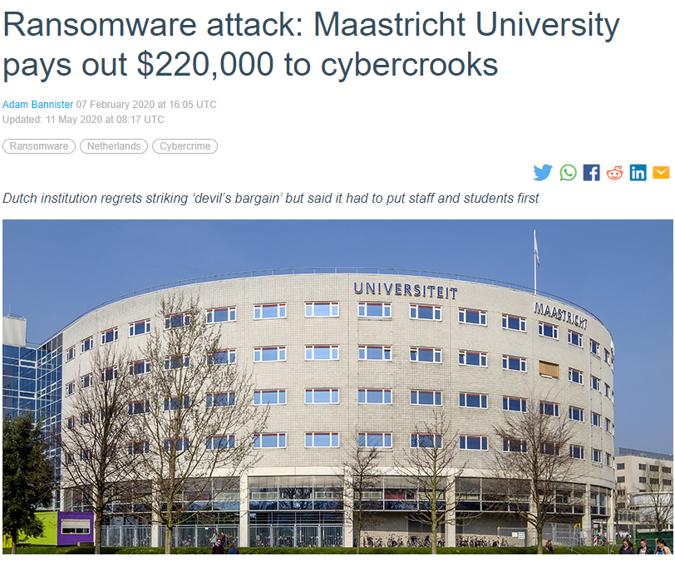
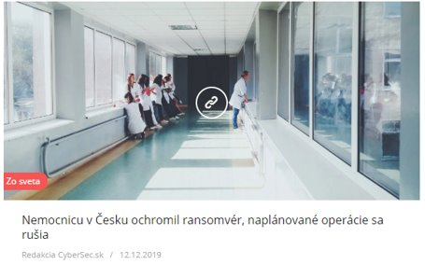
Svet okolo nás (II.)
2020
Zdroje: https://mobil.sk/clanok/3517-hackeri-sa-naburali-do-kamier-android-smartfonov-keby-sa-nepriznali-nikto-by-to-ani-nevedel, https://portswigger.net/daily-swig/ransomware-attack-maastricht-university-pays-out-220-000-to-cybercrooks
5

Slide 6
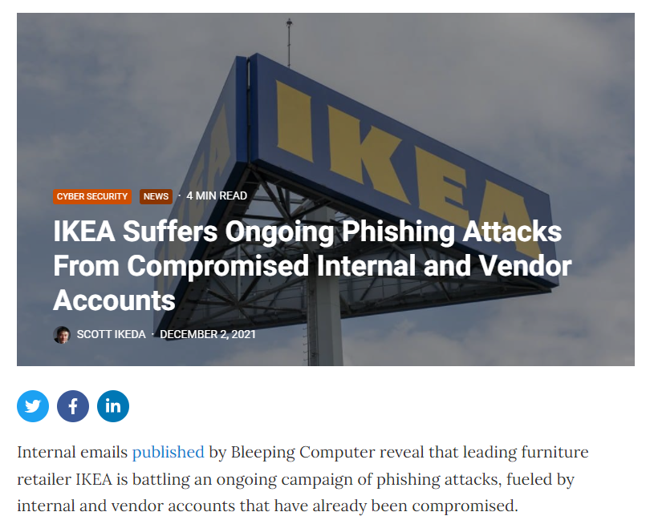
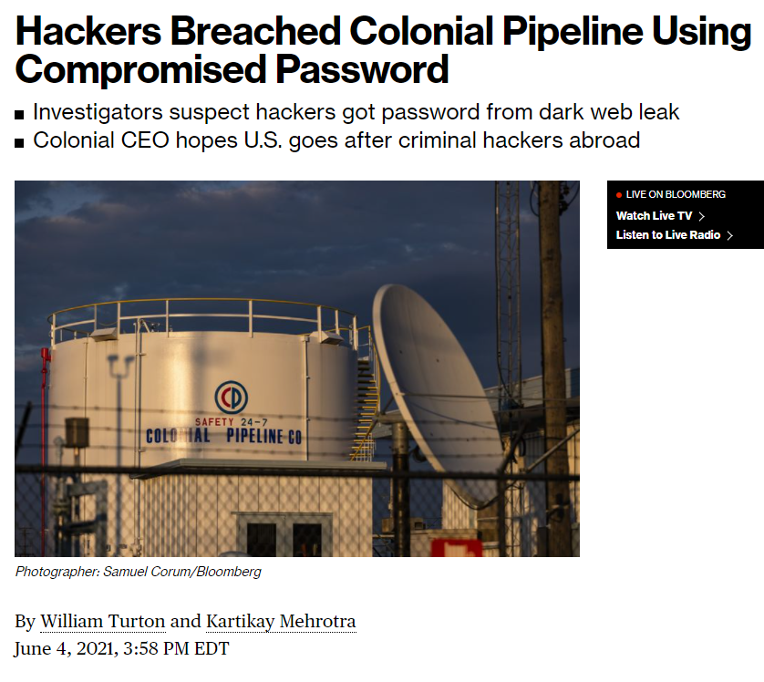
Svet okolo nás (III.)
2021
Zdroje: https://www.bloomberg.com/news/articles/2021-06-04/hackers-breached-colonial-pipeline-using-compromised-password,
https://www.cpomagazine.com/cyber-security/ikea-suffers-ongoing-phishing-attacks-from-compromised-internal-and-vendor-accounts/
6

Slide 7
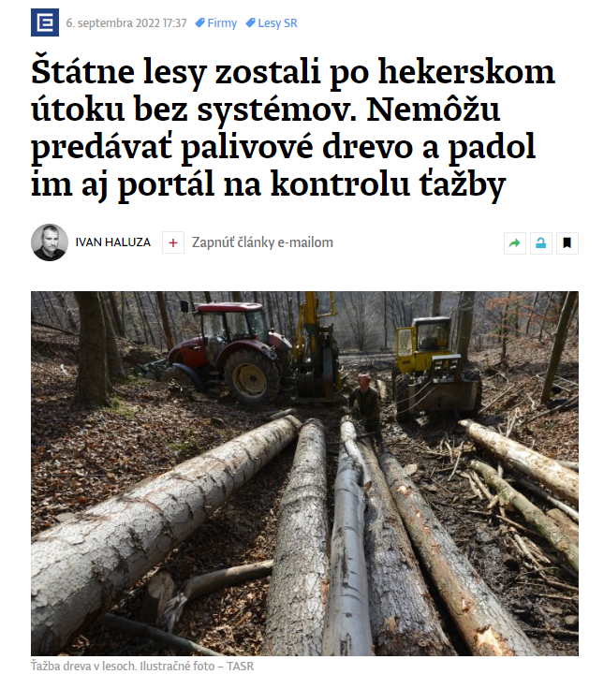
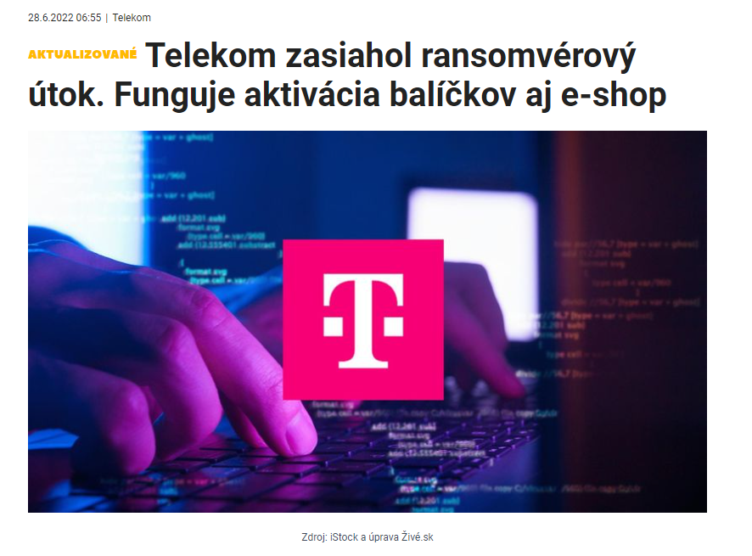
Svet okolo nás (IV.)
2022
Zdroj: https://zive.aktuality.sk/clanok/j42eNLl/telekom-zasiahol-ransomverovy-utok-funguje-aktivacia-balickov-aj-e-shop/, https://e.dennikn.sk/2999023/statne-lesy-zostali-po-hekerskom-utoku-bez-systemov-nevedia-predavat-drevo-a-padol-im-aj-portal-na-kontrolu-tazby/
7

Slide 8
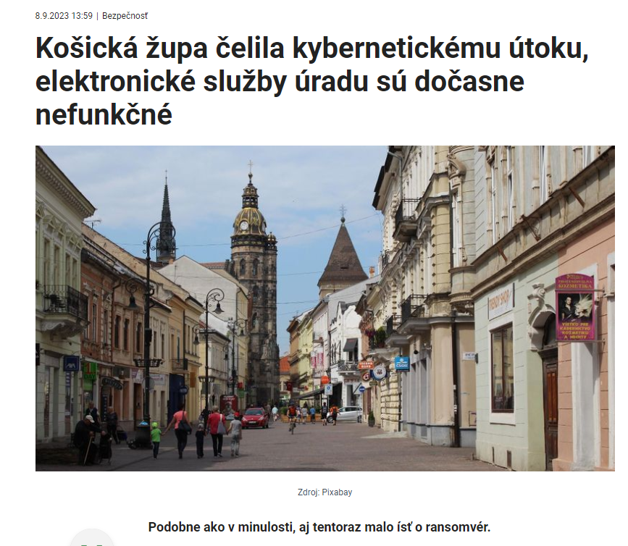
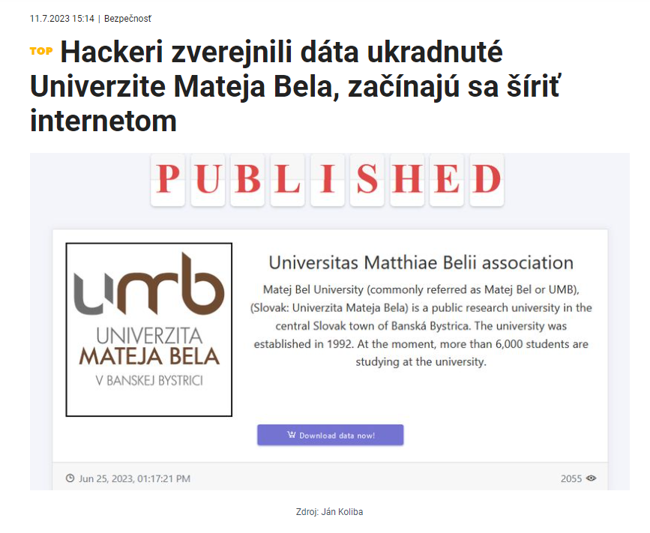
Svet okolo nás (V.)
2023
Zdroj: https://zive.aktuality.sk/clanok/8rvLPeR/kosicka-zupa-celila-kybernetickemu-utoku-elektronicke-sluzby-uradu-su-docasne-nefunkcne/ https://zive.aktuality.sk/clanok/cfRr3Xq/hackeri-zverejnili-data-ukradnute-univerzite-mateja-bela-zacinaju-sa-sirit-internetom/
8

Slide 9
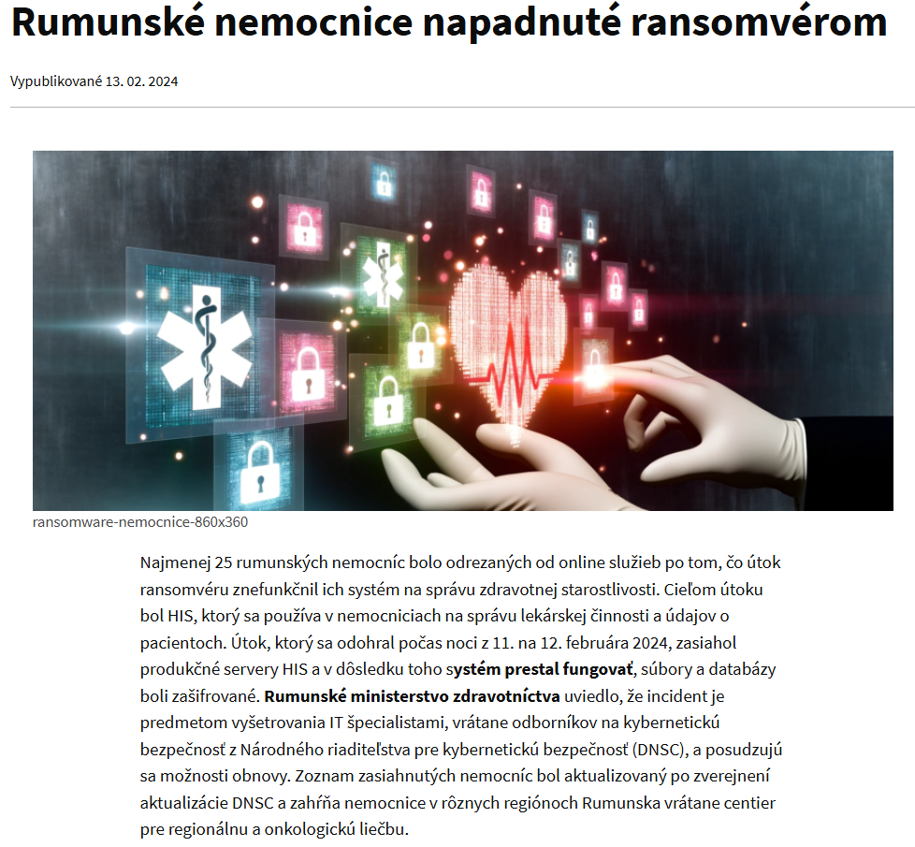
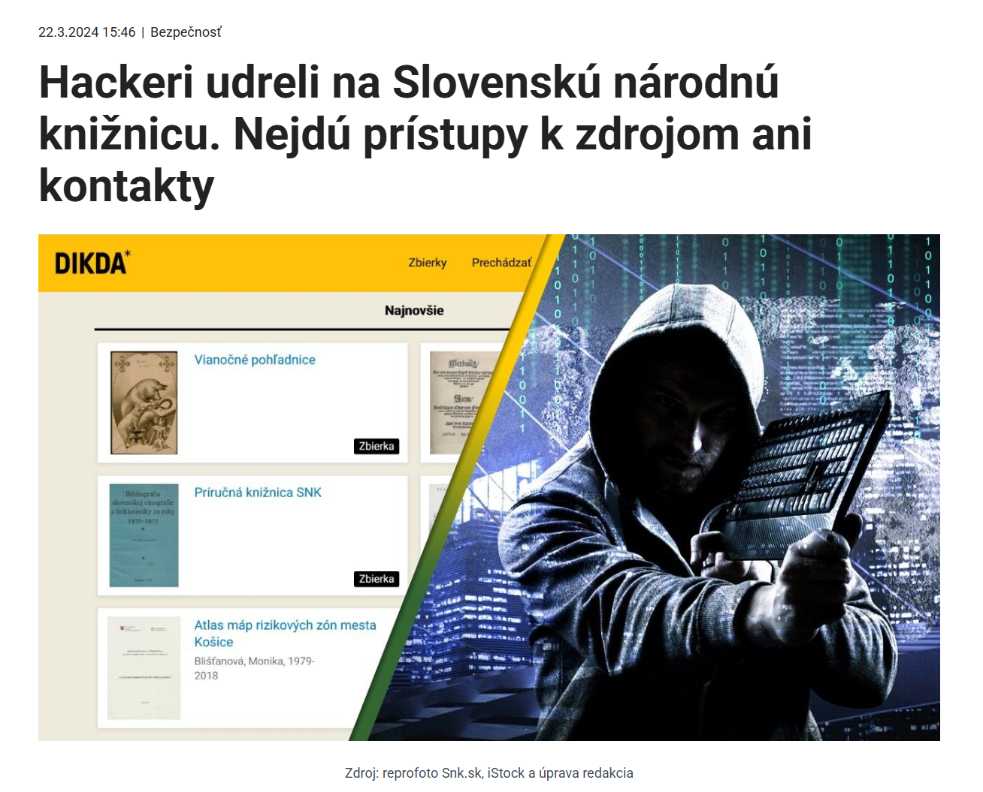
Svet okolo nás (VI.)
2024
Zdroj: https://www.nbu.gov.sk/rumunske-nemocnice-napadnute-ransomverom/, https://zive.aktuality.sk/clanok/1CGRx85/hackeri-udreli-na-slovensku-narodnu-kniznicu-nejdu-pristupy-k-zdrojom-ani-kontakty/
9

Slide 10
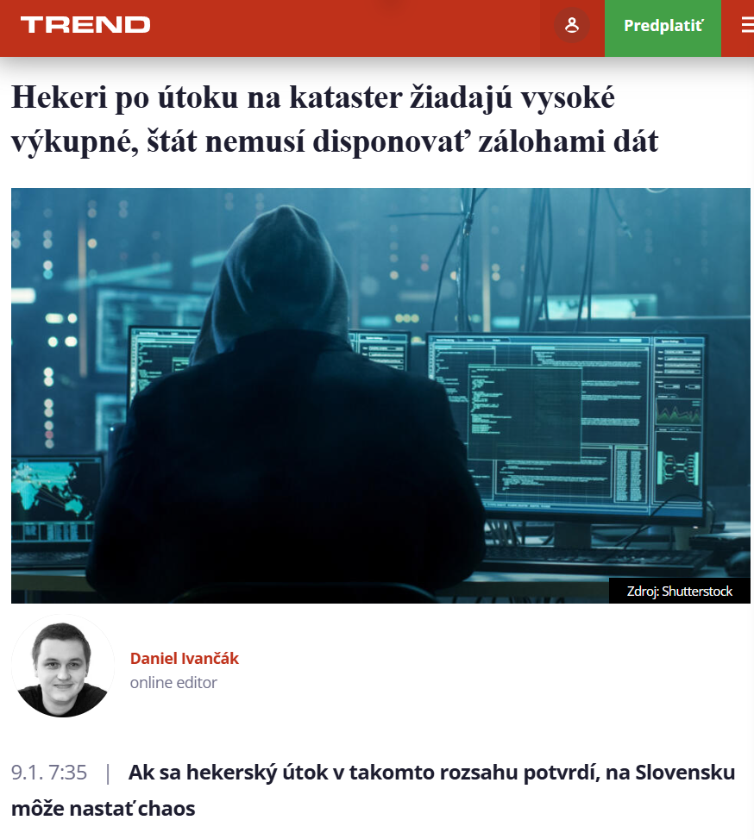
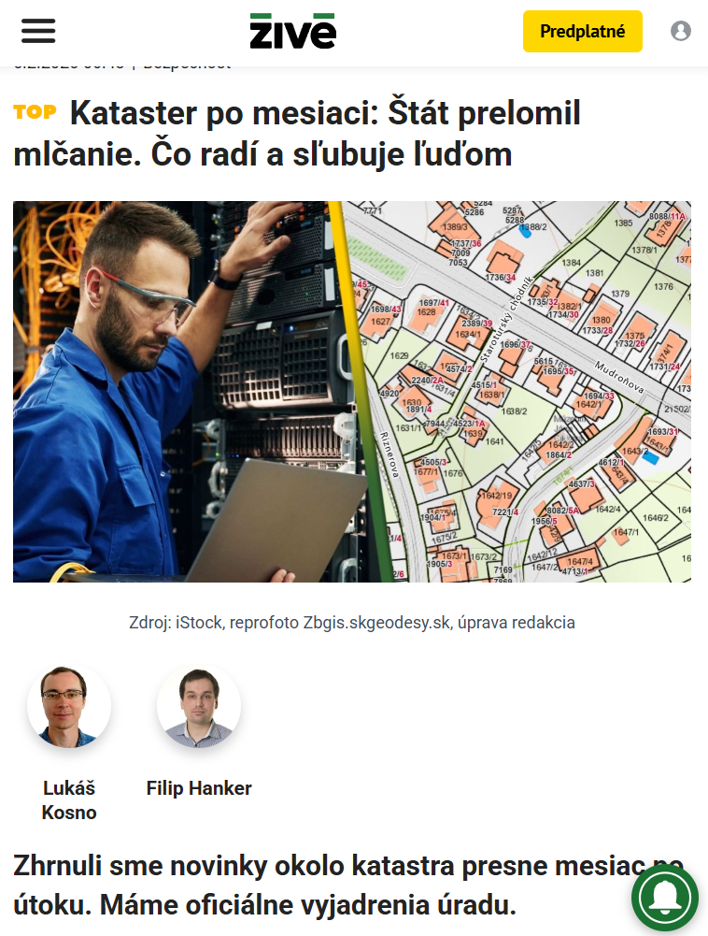
Svet okolo nás (VII.)
2025
Zdroj: https://www.trend.sk/spravy/hekeri-utoku-kataster-ziadaju-vysoke-vykupne-stat-nemusi-disponovat-zalohami-dat https://zive.aktuality.sk/clanok/MkBBFdI/kataster-po-mesiaci-stat-prelomil-mlcanie-co-radi-a-slubuje-ludom/
10

Slide 11
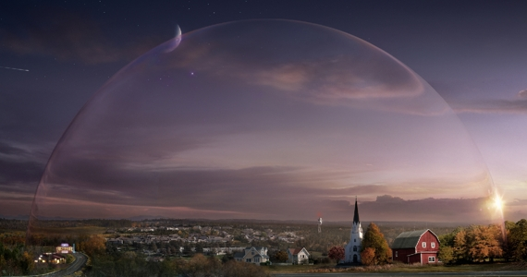
100% bezpečnosť neexistuje

Slide 12
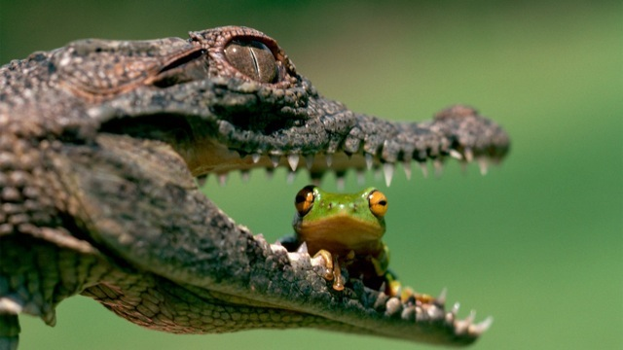
V tieni ... bezpečnosť neskôr
Zdroj: http://hellinahandbasket.net/?attachment_id=788

Slide 13

Čo je informačná bezpečnosť? (I.)
Všetky vaše medicínske záznamy sme omylom zaslali úplne cudziemu človeku​
Odkazuje, že ani on bohužiaľ nevie čo s vami vlastne je...​
13

Slide 14

Čo je informačná bezpečnosť? (II.)
Vaše medicínske záznamy nám bohužiaľ stále nezaslali naspäť​
Nepamätáte si náhodou Vašu celú medicínsku históriu?​
Zdroj: https://www.newyorker.com/magazine/2018/11/12/why-doctors-hate-their-computers
14

Slide 15

Čo je informačná bezpečnosť? (III.)
Vážený pane, vaše medicínske záznamy nám konečne zaslali späť a konečne poznáme príčinu vašich problémov​
Ste tehotný!
Zdroj: https://dribbble.com/shots/6278477-Composition-with-little-doctors
15

Slide 16
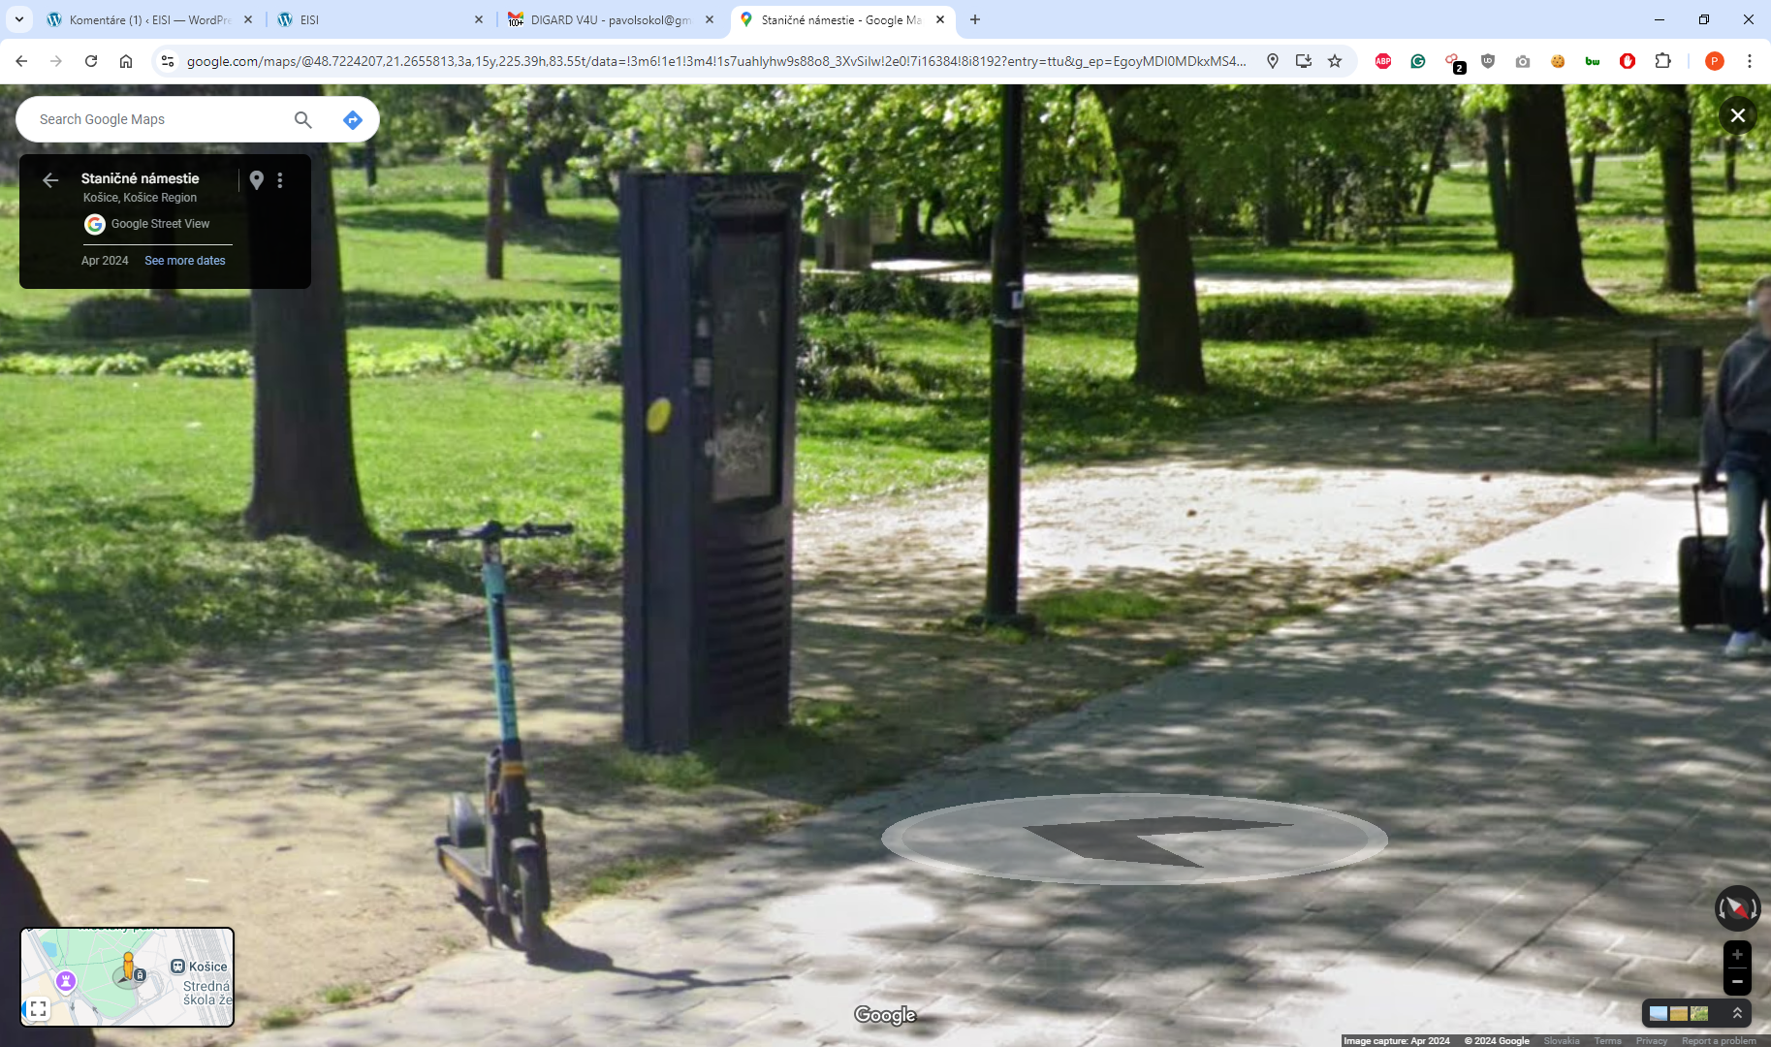

Slide 17
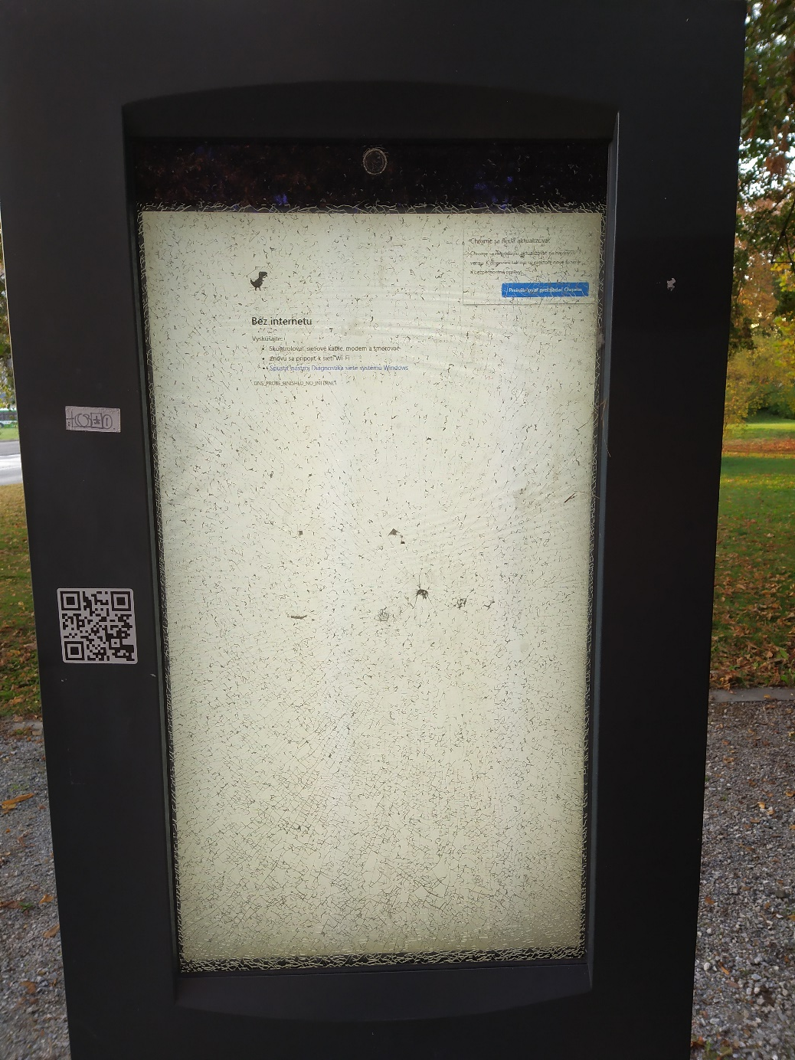
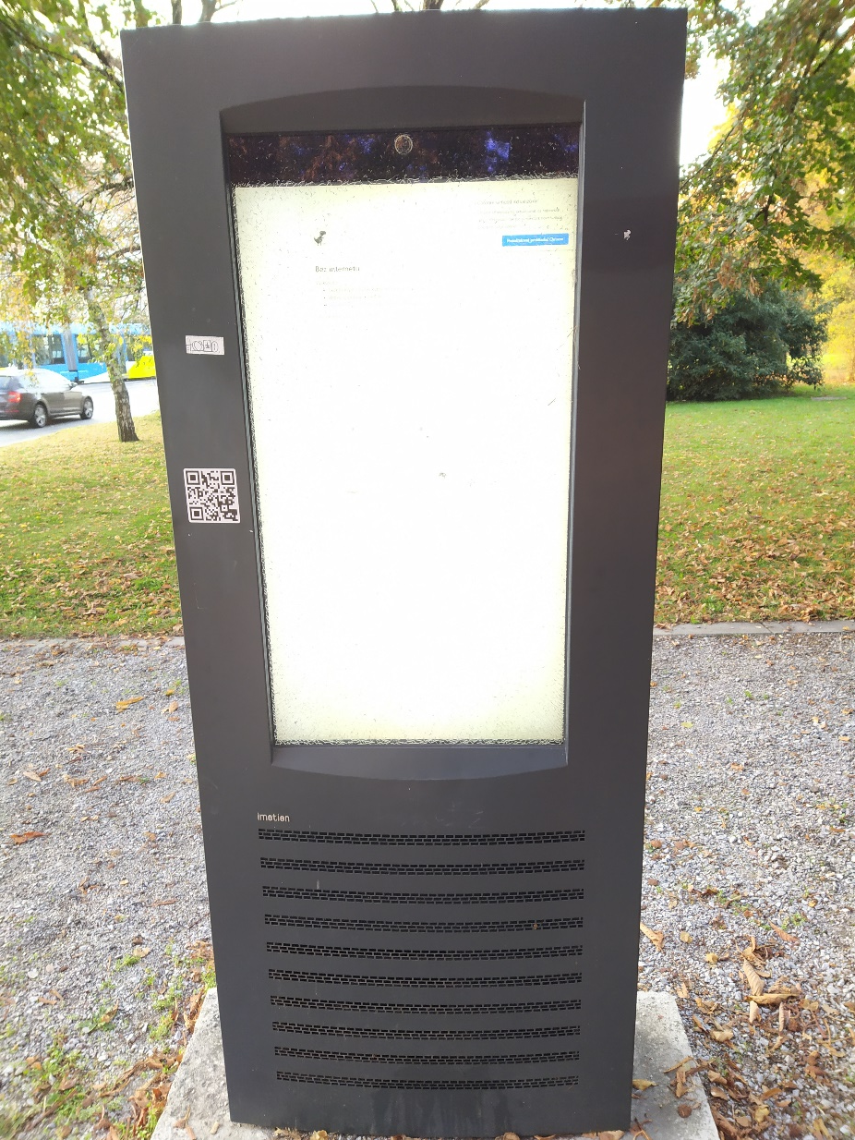
17

Slide 18
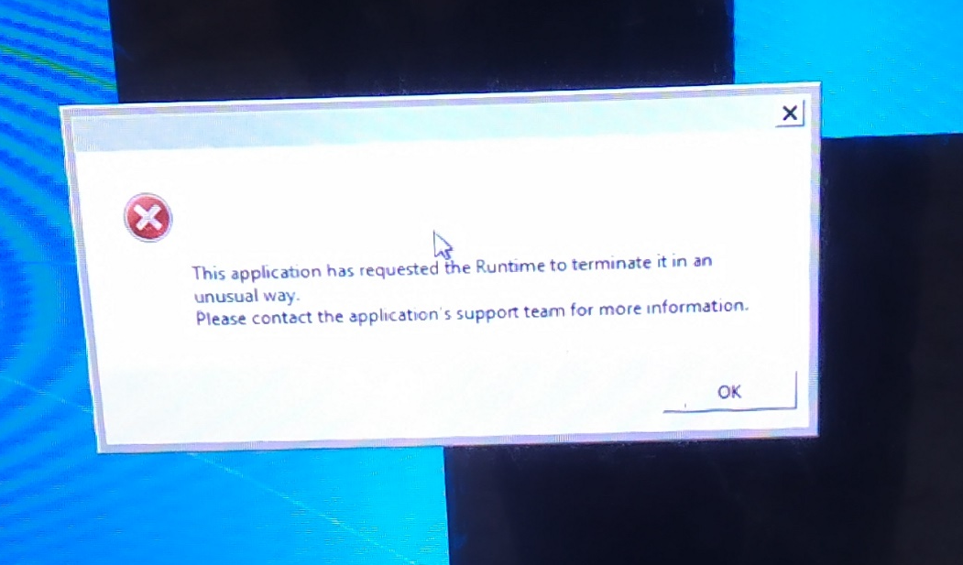

18

Slide 19
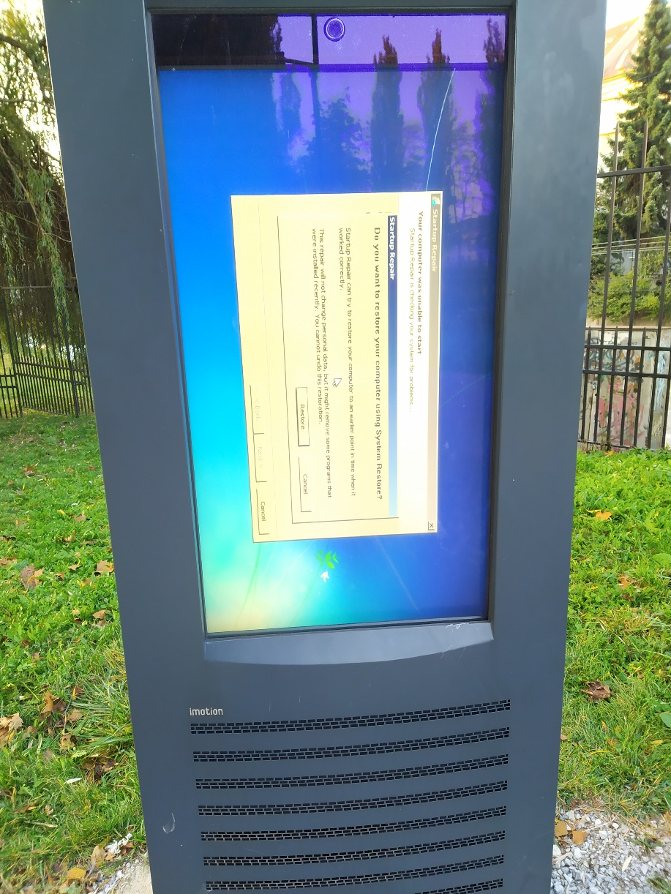
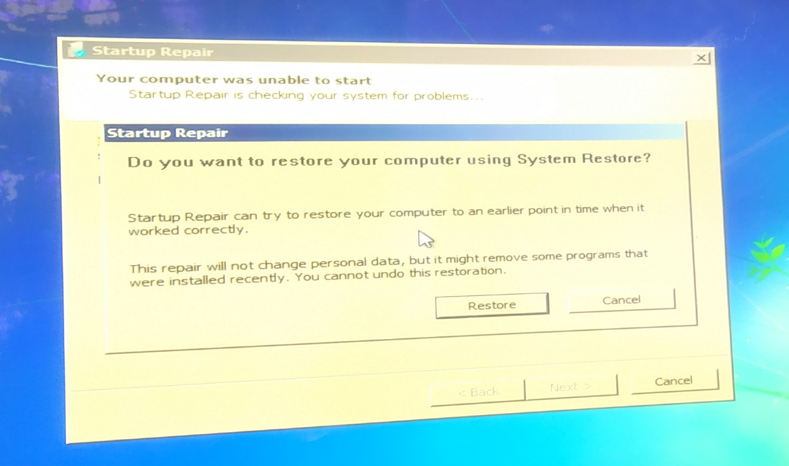
19

Slide 20
Informačná bezpečnosť (I.)
dôvernosť
informácie prístupné len osobám, ktoré určíme
integrita
informácie sú úplné a neboli nevedomky upravované
Dostupnosť
informácie prístupné na požiadanie týchto osôb v tom čase
dôvernosť
integrita
dostupnosť
20

Slide 21
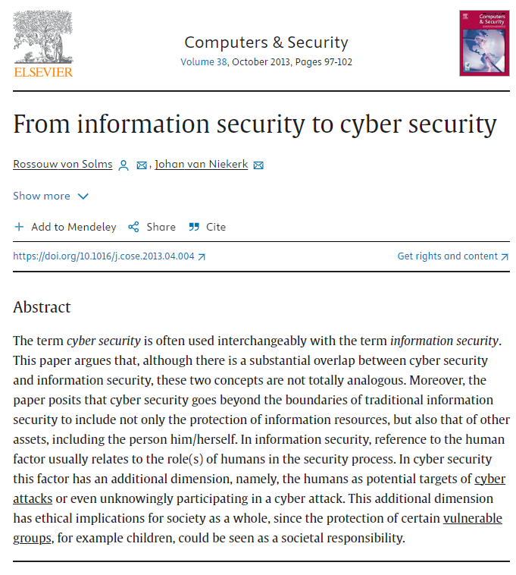
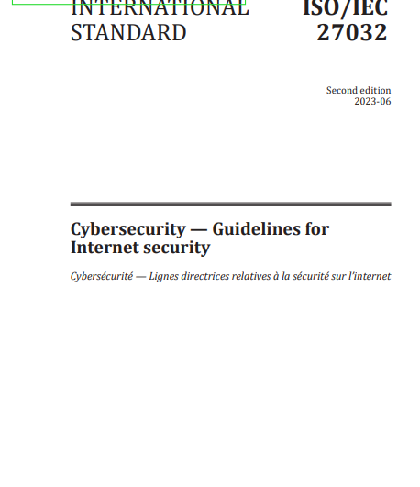
Informačná a kybernetická bezpečnosť (I.)
21
Zdroj: Von Solms, Rossouw, and Johan Van Niekerk. "From information security to cyber security." computers & security 38 (2013): 97-102.

Slide 22
Informačná a kybernetická bezpečnosť (II.)
Aktíva v podobe informácií ukladané alebo prenášané bez použitia IKT
Aktíva v podobe informácií ukladané alebo prenášané s použitím IKT
Neinformačné aktíva, ktoré sú zraniteľné voči hrozbám prostredníctvom IKT
Informačná bezpečnosť
Bezpečnosť IKT
Kybernetická bezpečnosť
22
Zdroj: Von Solms, Rossouw, and Johan Van Niekerk. "From information security to cyber security." computers & security 38 (2013): 97-102.

Slide 23
Model IB a KB
Vlastníci
ci cenia
chcú minimalizovať
zavádzajú
Protiopatrenia
redukujú
môžu ovplyvniť
môžu byť znížené pomocou
Zraniteľnosti
si môžu byť vedomí
vedú k
Pôvodcovia hrozieb
Risk
využívajú
pre
zvyšujú
Hrozby
Aktíva
vyvolávajú
pre
chcú zneužiť a/alebo môžu poškodiť
23

Slide 24



Aktívum (I.)
Aktívum (asset) - všetky hmotné, ale aj nehmotné statky, všetko, čo má pre majiteľa systému určitú hodnotu.
hardvér – procesor, pamäť, terminály a pod.,
softvér – operačný systém, aplikačné programy a pod.,
dáta – dáta uložené v databázach, vstupné dáta, výstupné dáta a pod.
ľudia – užívatelia systému, administrátori, operátori a pod.
cena (hodnota) aktíva
najcennejšie aktíva - dáta a informácie, ktorých zneužitie, strata alebo modifikácia by organizácii alebo určitej osobe spôsobilo určitú škodu.
24

Slide 25
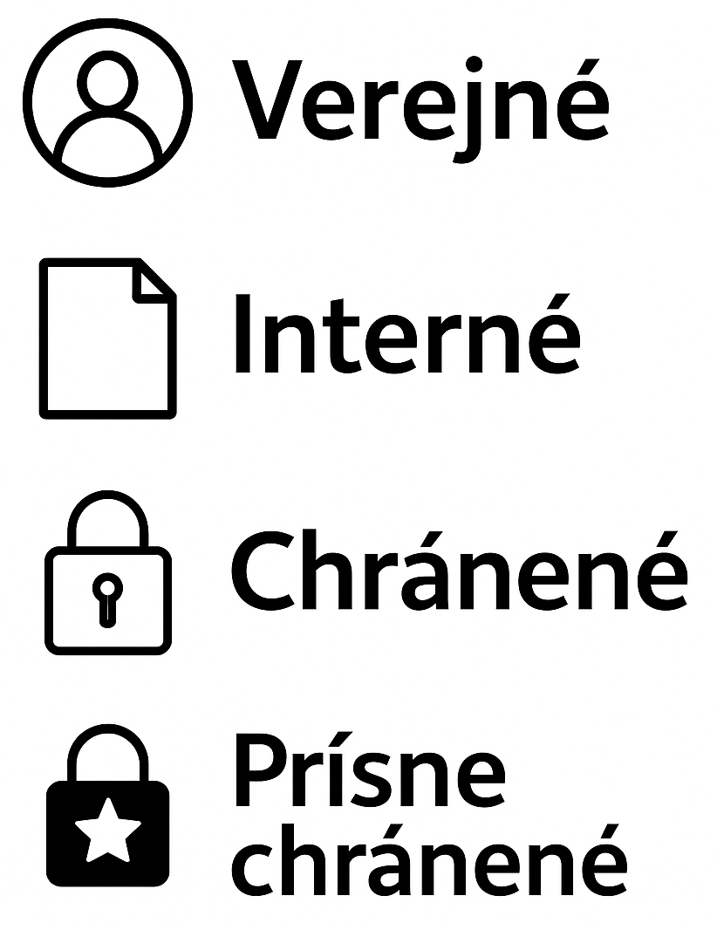
Aktívum (II.)
Klasifikácia v súkromnej sfére (podľa dôvernosti):
Verejné
Interné
Chránené
Prísne chránené
Kritériá pre určenie celkovej hodnoty aktíva a následnej klasifikácie
Hodnota
Vek
Náklady na výmenu
Úžitková životnosť
25

Slide 26

Bezpečnostné hrozby (I.)
čokoľvek (napríklad objekt, materiál, človek) čo je schopné pôsobiť proti aktívu takým spôsobom, že ich môže poškodiť.
potenciálna príčina nežiaduceho incidentu (ISO/IEC 13335).
Zdroje:
A (accidental) - náhodný zdroj - činnosti, ktoré môžu náhodne poškodiť informačné aktíva
D (deliberate) - úmyselný zdroj - úmyselné akcie zamerané na aktíva
E (environmental) - environmentálny zdroj
26

Slide 27
Bezpečnostné hrozby (II.)
Typ | Hrozby | Zdroj
Fyzické poškodenie | Požiar | A,D,E
 | Poškodenie vodou | A,D,E
 | Znečistenie | A,D,E
 | ...
Prírodná udalosť | Klimatický jav | E
 | Povodeň | E
 | ...
Strata základnej služby | Prerušenie dodávky elektriny | A,D,E
 | ...
Ohrozenie informácií | Odposluch | D
 | Krádež zariadenia | D
 | ...
Neoprávnení činnosti | Neoprávnené použitie zariadenia | D
 | Poškodenie dát | D
 | ...
Ohrozenie funkčnosti | Chyba v používaní | A
 | Nedostatok personálu | A,D,E
 | ...
27

Slide 28

Zraniteľnosť (I.)
slabé miesto v oblasti vývoja, implementácie, prevádzky alebo vnútorného riadenia procesu, ktorá vplyvom udalostí hrozieb spôsobí stratu CIA alebo niektorého z aktív
niečo, čo umožňuje hrozbe prejaviť sa
priesečník 3 prvkov:
slabosť alebo chyba systému,
útočníkov prístup k chybe a
útočníkova schopnosť zneužiť chybu
28

Slide 29
Zraniteľnosť (II.)
podstata zraniteľného miesta môže byť:
fyzická – napr. umiestnenie informačného systému v mieste, ktoré umožňuje ľahké znehodnocovanie systému, výpadok napätia,
fyzikálna – vyžarovanie, útoky pri komunikácii na výmenu správy,
v ľudskom faktore – nesprávne zaškolenie operátorov, nedostatočné skúsenosti administrátorov.
29

Slide 30
Zraniteľnosť (III.)
Skupina | Príklady zraniteľností | Príklady hrozieb
Hardware | Nedodržanie pravidiel výmeny | Zničenie zariadenia
 | Citlivosť na zmenu napätia | Prerušenie dodávky elektriny
 | Citlivosť na zmenu teploty | Metorologický jav
 | Nechránené uskladnenie | Krádež média alebo dokumentu
Software | Známe chyby v programe | Zneužitie oprávnení
 | Žiadne logovanie udalostí | Zneužitie oprávnení
 | Zložité používateľské rozhrania | Chyba použitia
 | Nedostatočná dokumentácia | Chyba použitia
Siete | Nechránené komunikačné spojenia | Odposluch
 | Nedostatočne bezpečná sieťová architektúra | Vzdialená špionáž
 | Bod totálneho zlyhania | Zlyhanie komunikačného zariadenia
Zamestnanci | Nedostatočné bezpečnostné školenia | Chyba použitia
 | Nedostatok kontrolných mechanizmov | Nezákonné spracovanie dát
 | Nedostatočné povedomie o bezpečnosti | Chyba použitia
Lokality | Poloha v záplavovej časti | Povodeň
 | Nestabilná elektrická sieť | Prerušenie dodávky elektriny
30

Slide 31
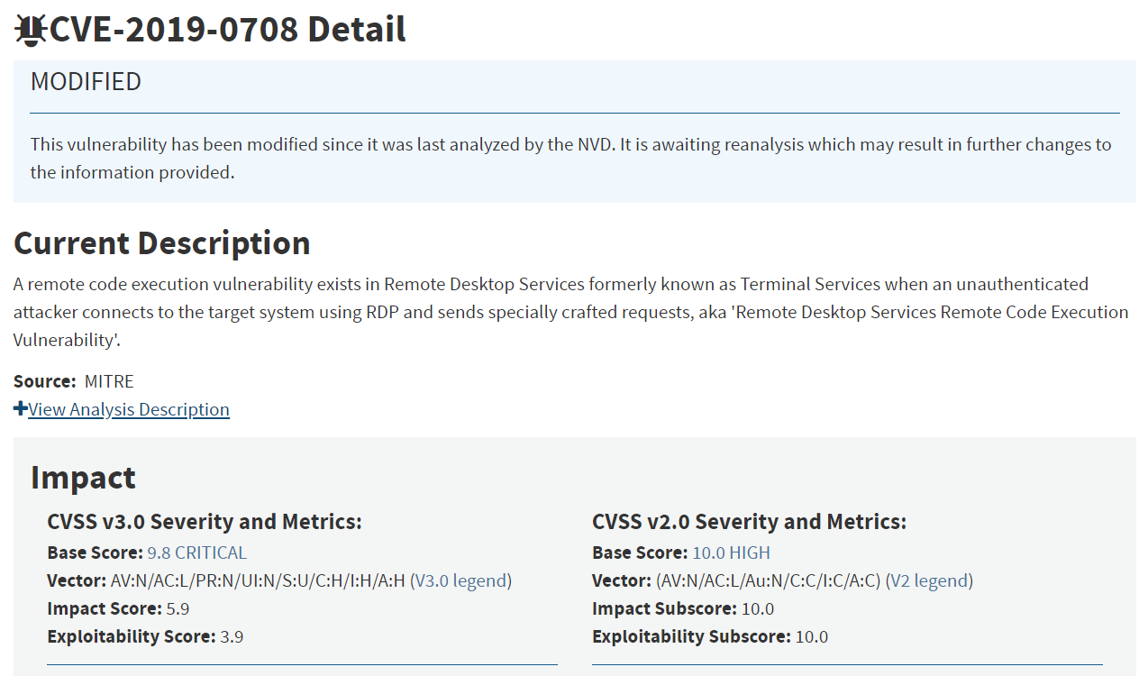
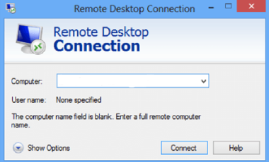
Zraniteľnosť (IV.)
31
Zdroj: https://nvd.nist.gov/vuln/detail/CVE-2019-0708

Slide 32
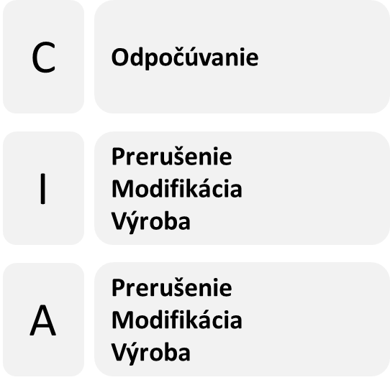
Útok (I.)
pokus o zničenie, vystavenie hrozbe, zmenu, vyradenie z činnosti, odcudzeniu aktíva alebo získanie neoprávneného prístupu k aktívu alebo uskutočnenie neoprávneného použitia aktíva (ISO/IEC 27000: 2018)
činnosti:
odpočúvanie (interception),
prerušenie (interruption),
modifikácia/úprava (modification)
výroba (fabrication)
32

Slide 33
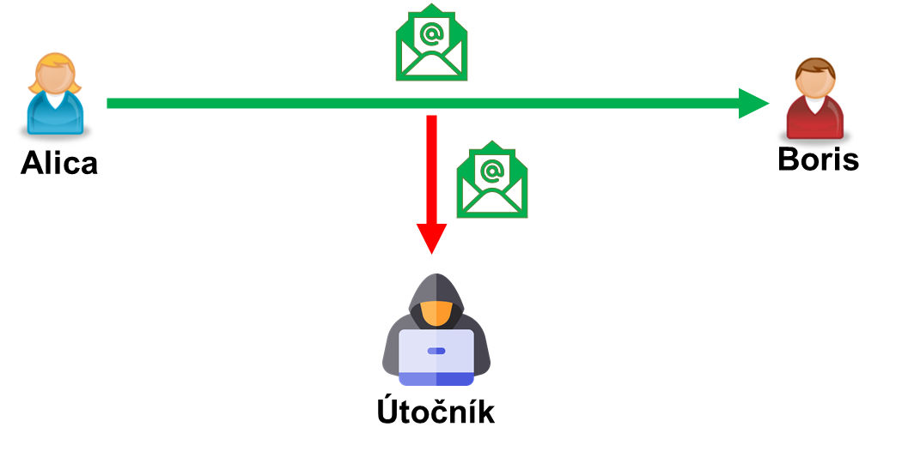
Útok (II.)
odpočúvanie (interception)
33

Slide 34
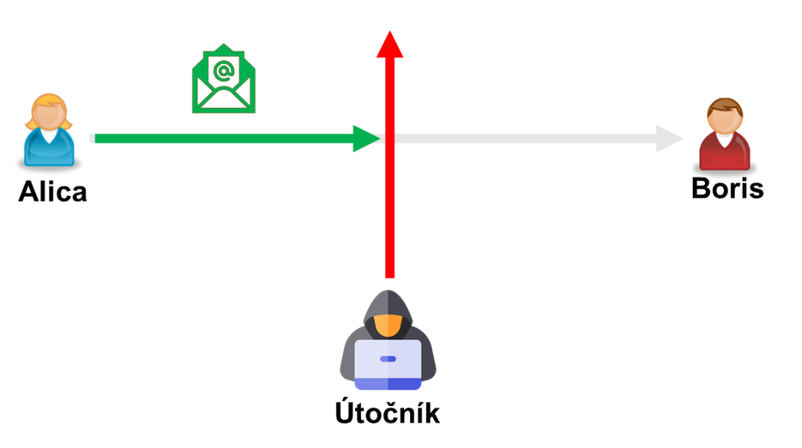
Útok (III.)
prerušenie (interruption)
34

Slide 35
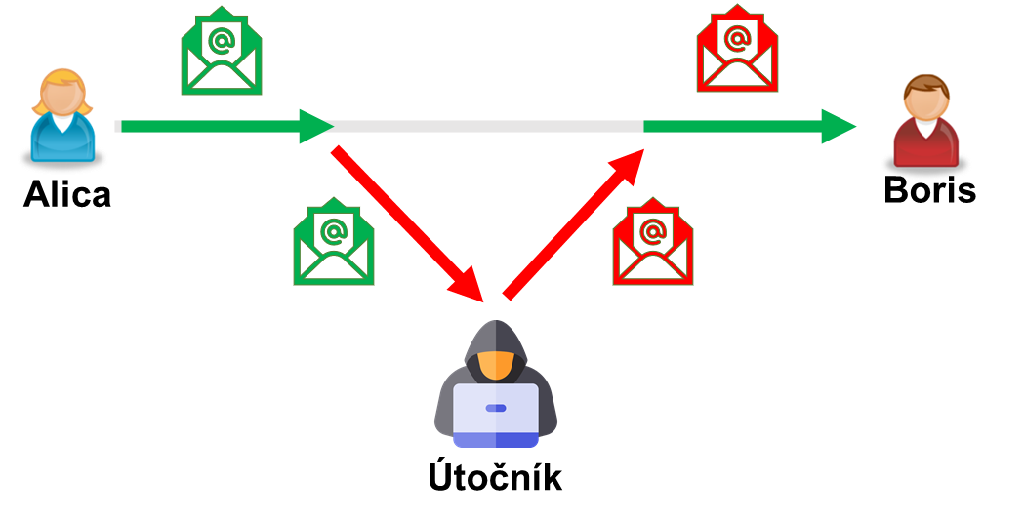
Útok (IV.)
úprava (modification):
zmena – dochádza k zmene už existujúcich informácií
vloženie - pridanie informácií
vymazanie - odstránenie existujúcich informácií
35

Slide 36
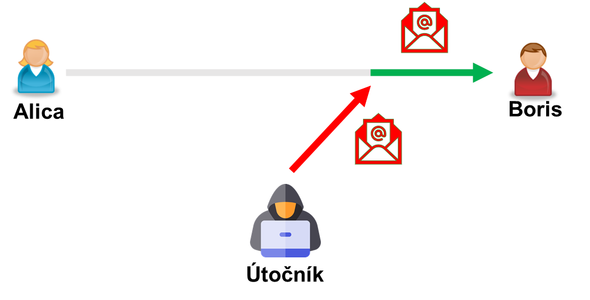
Útok (V.)
výroba (fabrication)
36

Slide 37
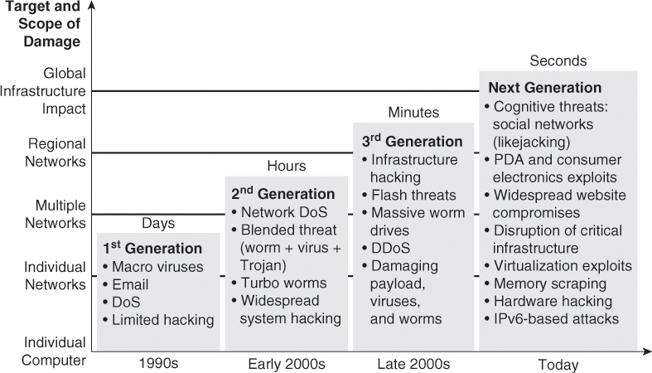
Útok (VI.)
37
Zdroj: http://www.ciscopress.com/articles/article.asp?p=1998559

Slide 38
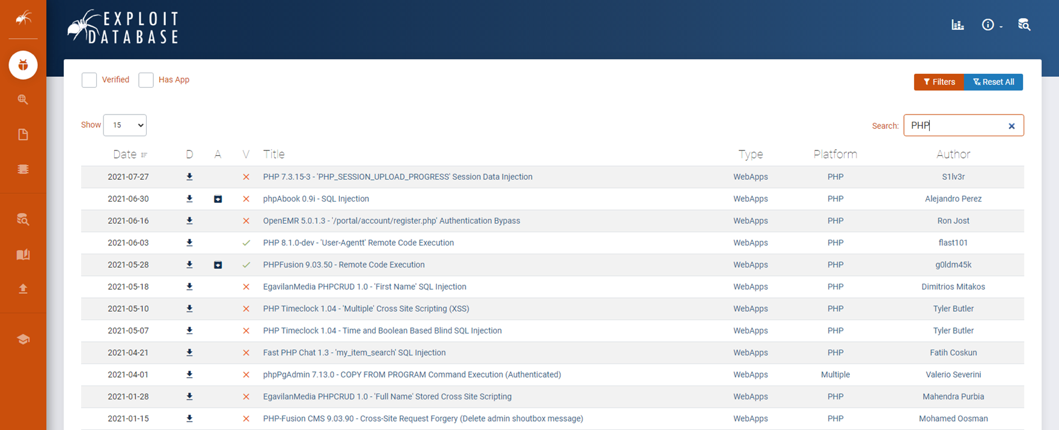
Útok (VII.)
38

Slide 39
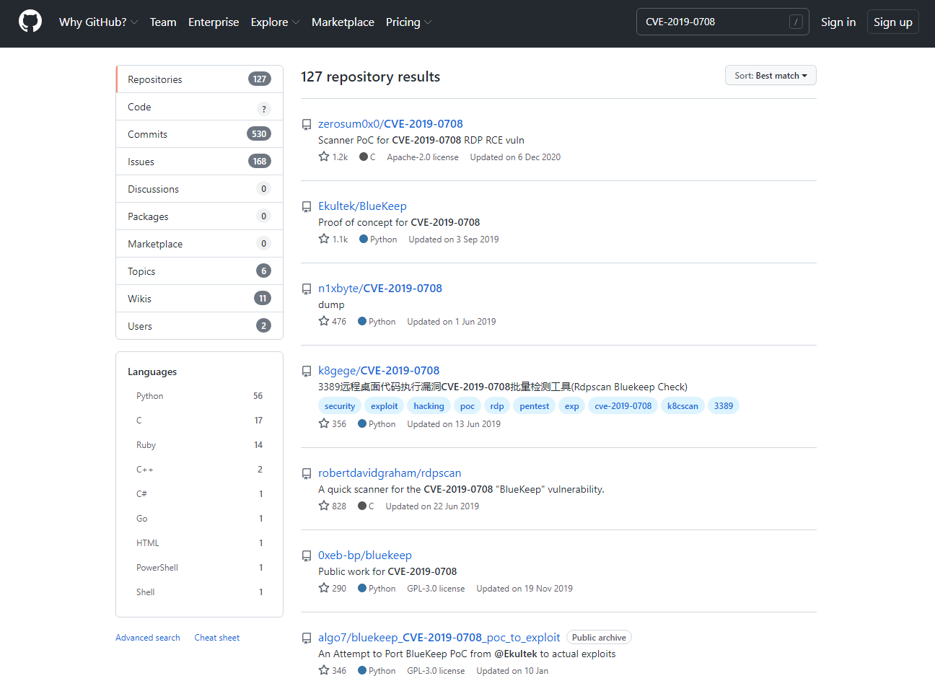
Útok (VIII.)
39

Slide 40
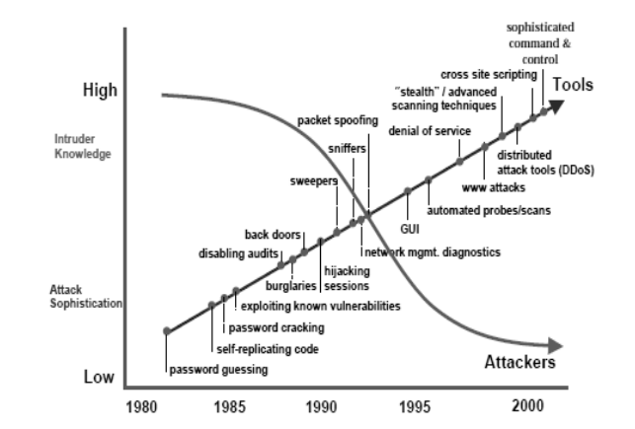
Útočník (I.)
jednotlivec, skupina, organizácia alebo vláda, ktorá vedie alebo má v úmysle vykonávať škodlivé činnosti (SP 800-30).
Zdroj: MEYERS, Carol; POWERS, Sarah; FAISSOL, Daniel. Taxonomies of cyber adversaries and attacks: a survey of incidents and approaches. Lawrence Livermore National Laboratory (April 2009), 2009, 7: 1-22,
40

Slide 41
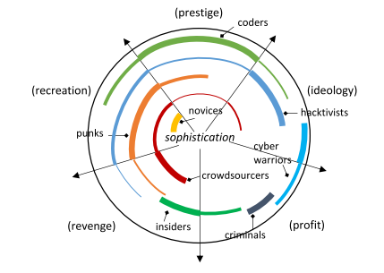
Útočník (II.)
motív pochádza z predtuchy, že systém, na ktorý sa útočník zameriava, uchováva alebo spracováva niečo cenné; to signalizuje, že systém môže byť ohrozený útokom
Motív útokov (útočníkov):
narušenie obchodnej činnosti
krádež informácií a manipulácia s údajmi
vytváranie strachu a chaosu
šírenie náboženského alebo politického presvedčenia
poškodenie dobrého mena
pomsta
požadovanie výkupného
Zdroj: SEEBRUCK, Ryan. A typology of hackers: Classifying cyber malfeasance using a weighted arc circumplex model. Digital Investigation, 2015, 14: 36-45.
41

Slide 42


Útočník (III.)
Script Kiddies - nekvalifikovaný heker, ktorý kompromituje systém spustením skriptov, nástrojov a softvéru vyvinutého skutočnými hackermi
Organizovaní hackeri - profesionálni hackeri, ktorí sa snažia zaútočiť na systém so ziskom
Hacktivisti - jednotlivci, ktorí hackovaním propagujú politickú agendu, najmä poškodzovaním alebo deaktivovaním webových stránok
Útočníci sponzorovaní štátom - jednotlivci zamestnaní vládou, aby prenikli a získali prísne tajné informácie alebo poškodili informačné systémy iných vlád
Insider Threat - hrozba pochádzajúca od ľudí v organizácii, môžu to byť nespokojní zamestnanci, prepustení zamestnanci a nedostatočne školení zamestnanci
42

Slide 43

„Ak poznáš nepriateľa i seba samého, nebudeš porazený.
Ak nepoznáš nepriateľa, ale poznáš sám seba, máš 50% šancu na víťazstvo.
Ak nepoznáš sám seba, ani nepriateľa, prehráš.“
- Sun Tzu
Zdroj: https://www.amazon.com/The-Art-of-War-Sun-Tzu-audiobook/dp/B01MQSRAMM/

Slide 44

Zdroj: https://teachprivacy.com/the-funniest-hacker-stock-photos-5-0/

Slide 45
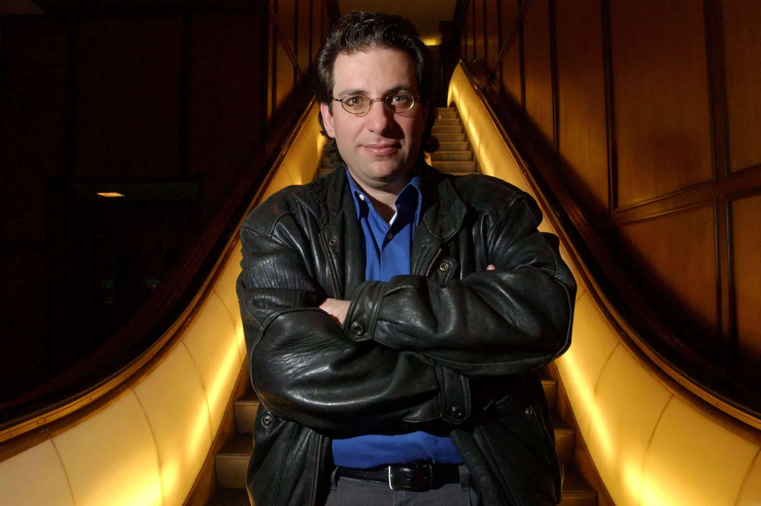
Zdroj: https://ciso.economictimes.indiatimes.com/news/ciso-strategies/ode-to-kevin-mitnick-a-legacy-of-cybersecurity-brilliance/102008065

Slide 46
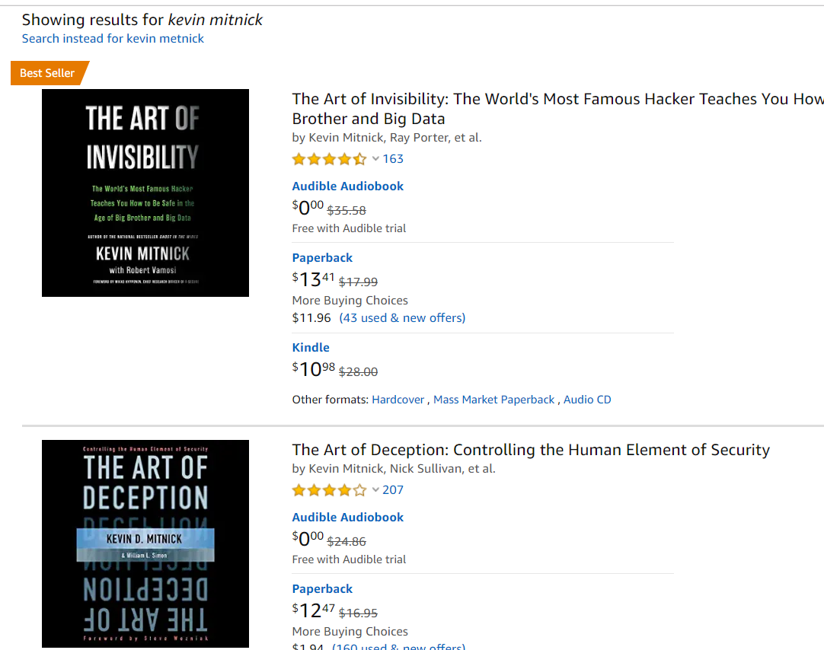
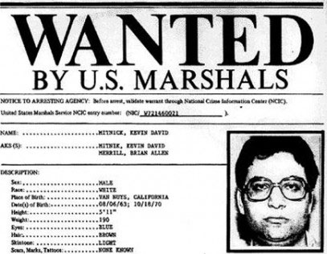
46

Slide 47
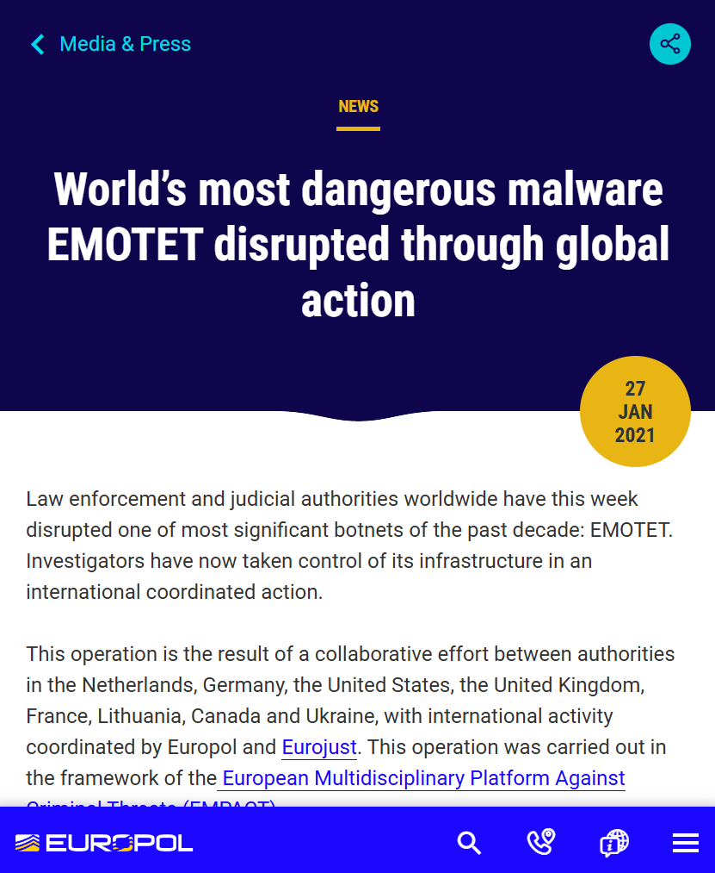
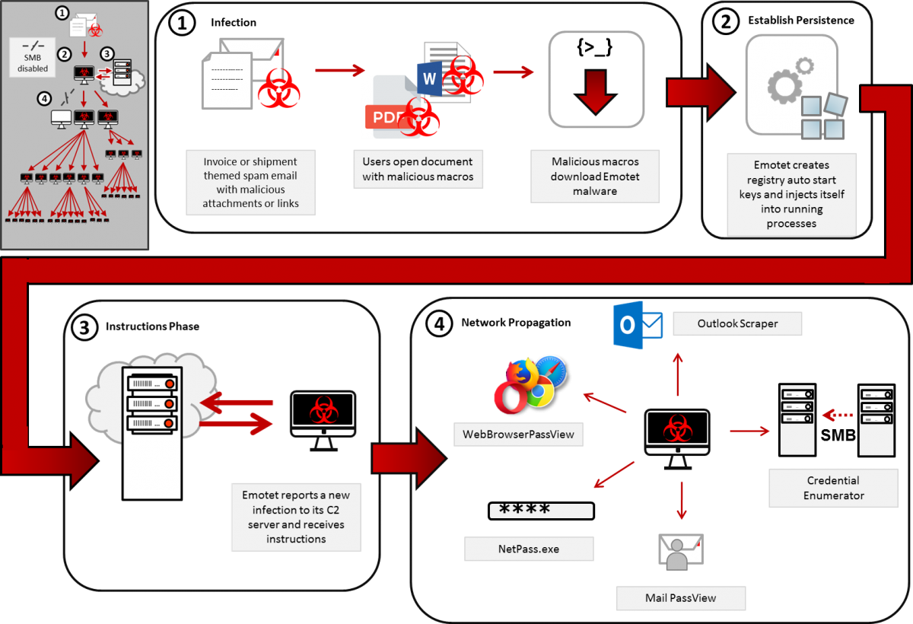
Emotet (I.)
modus operandi
47
Zdroj: https://www.europol.europa.eu/media-press/newsroom/news/world%E2%80%99s-most-dangerous-malware-emotet-disrupted-through-global-action, https://www.cisecurity.org/

Slide 48
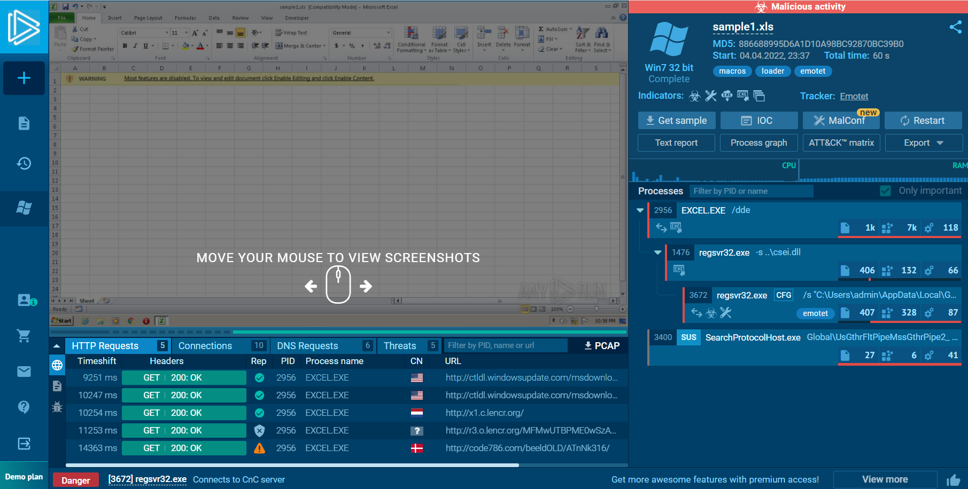
Emotet (II.)
48
Zdroj: https://app.any.run/tasks/093af2d6-3f5e-400d-9dcc-de2706a140ed/

Slide 49
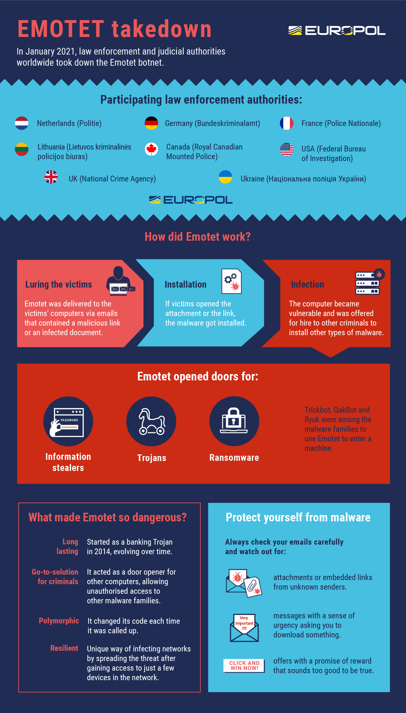
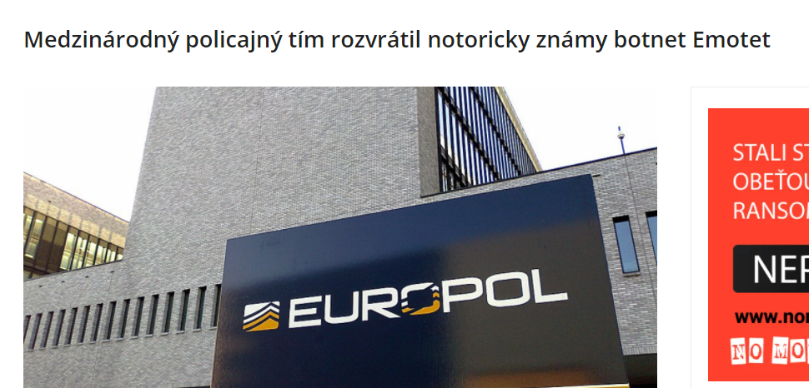
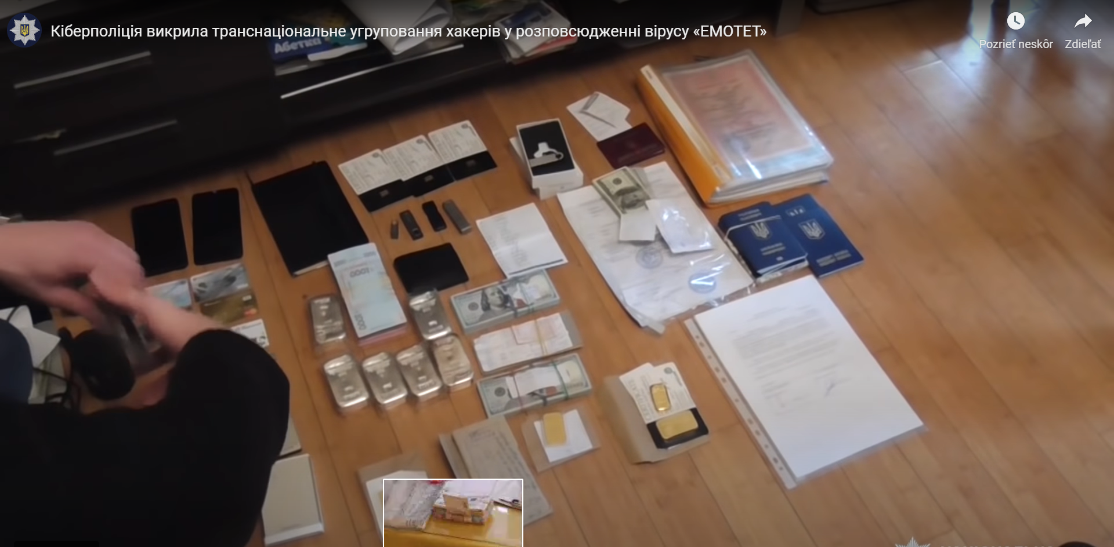
Emotet (III.)
Zdroj: https://www.europol.europa.eu/media-press/newsroom/news/world%E2%80%99s-most-dangerous-malware-emotet-disrupted-through-global-action

Slide 50
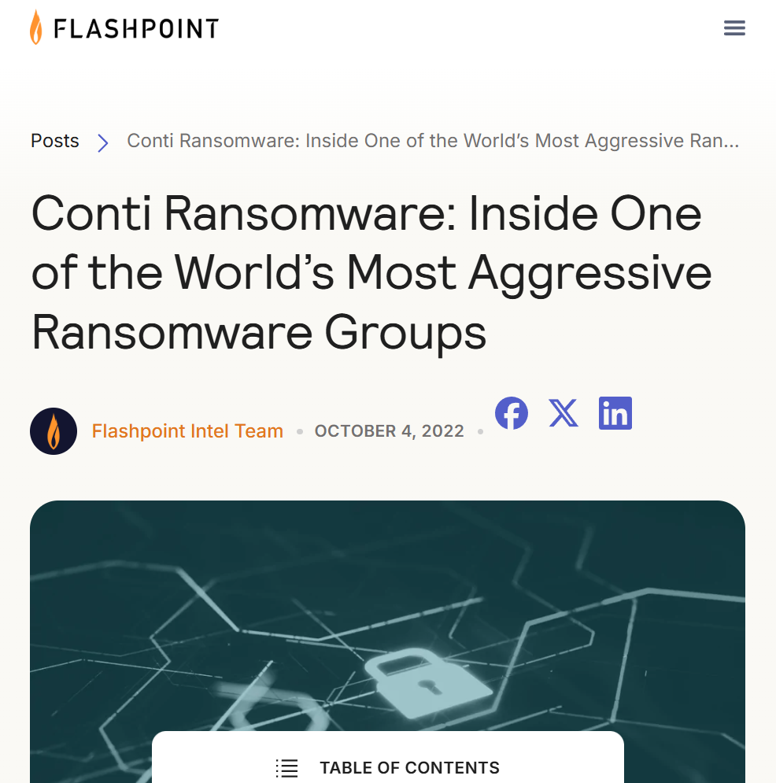
Conti (I.)
1 z najväčších skupín
únik údajov – nástroje, postupy, komunikácia
50

Slide 51
Conti (II.)
SIEŤOVÁ INFRAŠTRUKTÚRA
Takmer každú modernú sieť je možné hacknúť.
Dôvody sú nasledovné:
Nadbytočnosť sietí – veľké množstvo služieb a rôzne vstupné body do tej istej siete.
Priorita pohodlia pred bezpečnosťou – väznica je bezpečná, ale veľmi neefektívna na vykonávanie činností.
Ľudský faktor – chyby v konfigurácii, sociálne inžinierstvo.
51

Slide 52
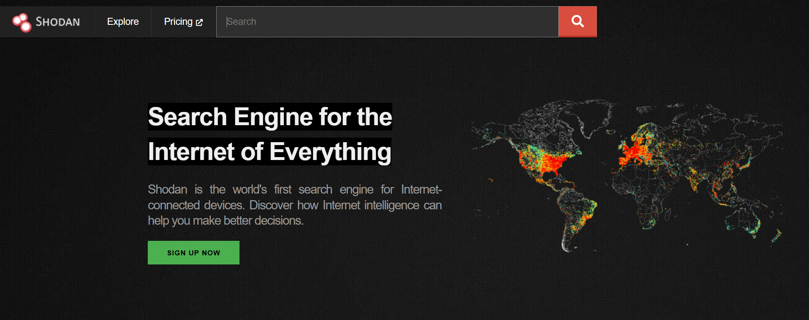
Conti (III.)
PRIESKUM A VÝBER CIEĽA
Ak nemáte konkrétny cieľ a disponujete exploitom, môžete skenovať sieť (celý internet alebo vybrané rozsahy IP adries) s cieľom nájsť zraniteľné služby. Ak chcete ušetriť čas, použite známe služby ako Shodan.io, ale lepšie je mať vlastný skener.
Pri cielenom útoku je nevyhnutný prieskum:
Začnite analýzou domény
Veľké korporácie majú vlastné autonómne systémy (AS), ...
Použite OSINT nástroje na získanie údajov o cieľovej organizácii a jej zamestnancoch.
52

Slide 53


Conti (IV.)
NÁSTROJE OSINT
Vyhľadávače informácií:
theHarvester – zber emailov, subdomén, otvorených portov
SpiderFoot – OSINT analýza
hunter.io – zbiera emaily podľa domény
Vyhľadávanie firiem:
ZoomInfo – firemné dáta
OpenCorporates – databáza firiem
Vyhľadávanie používateľských mien:
Namechk
Vyhľadávanie emailov:
Have I Been Pwned
53

Slide 54
Conti (V.)
Dátum: 2021-03-15T16:09:16.675Z
Od: Kalinka Správa: Chlapi, viete mi povedať, ako vypnúť ESET File Security?
Dátum: 2021-03-15T15:14:23.771Z Od: t3chnolog Správa: dtssync je mizerná voľba v každom prípade)
Dátum: 2021-03-15T15:14:07.896Z Od: Rosette Správa: Zhromažďuje Sophos Windows logy? Je to len proti malvéru?
Dátum: 2021-03-15T15:13:30.907Z Od: Slice Správa: Ako nenápadná je možnosť vykonať DCSync na konkrétnych používateľoch, ak je na DC Sophos?
Dátum: 2021-03-15T14:39:56.903Z Od: Andy Správa: Jasné, vďaka, teraz to skúsim
54

Slide 55
Conti (VI.)
Dátum: 2021-06-28T11:08:00.394568 Od: mango@q3.onion Komu: stern@q3.onion Správa: Vyvinuli sme jednoduchší koncept analýzy dát a volaní\ vydierania. Navrhol som nasledovnú schému:
Máme samostatnú prieskumnú raketovú spoločnosť. Prenesieme ju na analytikov, ktorí vypracujú správu o spise. Ak sú potrebné vydierania\volania, túto úlohu pridelíme volajúcim. Aby volajúci pracovali efektívne a nevolali len do prázdna, ako sa to deje teraz, sú v kontakte s analytikmi a môžu si od nich vyžiadať akékoľvek dodatočné údaje, povedzme časť zoznamu dátumov alebo nejaké informácie o počítačoch\heslách.
Ak spoločnosť neodpovie, jej údaje sa odovzdajú na zverejnenie na stránke (na to je potrebné pridať do tohto chatu buď manažéra, alebo niekoho z jeho podporného tímu).
55

Slide 56

Aktuálne štatistiky o skupinách (I.)
skupiny útočníkov, júl 2023 – jún 2024
56
Zdroj: ENISA Landscape 2024, https://www.enisa.europa.eu/publications/enisa-threat-landscape-2024

Slide 57

Aktuálne štatistiky o skupinách (II.)
motivácia útočníkov, júl 2023 – jún 2024
57
Zdroj: ENISA Landscape 2024, https://www.enisa.europa.eu/publications/enisa-threat-landscape-2024

Slide 58

Riziko (I.)
úroveň vplyvu na organizačné operácie (vrátane cieľov, funkcie, alebo povesti), organizačné aktíva alebo jednotlivcov vyplývajúce z prevádzkovania informačného systému so zreteľom na potenciálny dopad hrozby a pravdepodobnosť, že sa táto hrozba vyskytne (FIPS 200).
KB a IB založená na analýze rizík
denno-denná analýza rizík
Zdroj: http://www.securityinfowatch.com/blog/11288612/vidsys-2013-national-security-survey-shows-risk-becoming-a-bigger-priority-for-c-level-executives
58

Slide 59

Riziko (II.)
Metodika analýzy rizík kybernetickej bezpečnosti pre uplatnenie v procesoch riadenia rizika v zmysle požiadaviek zákona č. 69/2018 Z.´z. o kybernetickej bezpečnosti
ISO/IEC 27005:2022 Informačné technológie – Bezpečnostné metódy – Riadenie rizík informačnej bezpečnosti
59

Slide 60
Riziko (III.)
Vyjadrenie rizika (kvalitatívny prístup)
Dopad → Pravdepodobnosť ↓ | nízky | stredný | Vysoký
Nulová | Nulové | Nulové | Nulové
Nízka | Nízke | Nízke | Stredné
Stredná | Nízke | Stredné | Vysoké
Vysoká | Stredné | Vysoké | Vysoké
60

Slide 61


Riziko (IV.)
61

Slide 62

Riziko (V.)
Akceptovanie/Zachovanie rizika (Accept)
Vyhnutie sa riziku (Avoid)
Limitácia/Zníženie rizika (Mitigate / Limit)
Presun rizika (Transfer)
Zdroj: http://cnx.org/content/col11120/1.4/
62

Slide 63


Bezpečnostné opatrenia (I.)
akákoľvek činnosť, technické zariadenie, proces, mechanizmus, alebo čokoľvek, čo chráni informačný systém a jeho časti (aktíva) pred pôsobením konkrétnych hrozieb alebo hrozby.
Administratívne – napr. politiky, odporúčania, štandardy
Fyzické – napr. uzamykateľné dvere, náhradný zdroj napájania
Logické – napr. heslá, firewally, prístupové zoznamy
63

Slide 64

Bezpečnostné opatrenia (II.)
64
Zdroj: https://www.iso27001security.com/html/27002.html

Slide 65
Bezpečnostné opatrenia (III.)
§ 20 ods. 2 Zákona o KB: Bezpečnostné opatrenia sa prijímajú a realizujú najmä pre oblasť
a) organizáciu a riadenie informačnej bezpečnosti a kybernetickej bezpečnosti,
b) správu zraniteľností a kybernetických hrozieb,
c) správu aktív a riadenie kybernetických hrozieb a rizík,
d) riadenie udalostí a kybernetických bezpečnostných incidentov,
e) riadenie kontinuity činností, zálohovanie, obnovu systémov po havárii a krízové riadenie,
f) bezpečnosť pri nadobúdaní, vývoji a údržbe siete, informačných systémov, aplikácií a konfigurácií,
g) postupy posudzovania účinnosti opatrení, riadenie súladu a kontrolné činnosti,
h) kryptografické opatrenia a zásady používania kryptografie,
i) bezpečnosť a spôsobilosti ľudských zdrojov,
j) správu identít a prístupov,
k) bezpečnosť pri prevádzke sietí a informačných systémov,
l) ochranu proti škodlivému kódu a nežiaducemu obsahu,
m) systémovú bezpečnosť, sieťovú bezpečnosť a komunikačnú bezpečnosť,
n) monitorovanie, zaznamenávanie a hlásenie udalostí,
o) fyzickú bezpečnosť, bezpečnosť prostredia a správu koncových zariadení,
p) ochranu záznamov, súkromia a označovanie informácií,
q) dodávateľský reťazec,
r) obstarávanie a využívanie certifikovaných produktov IKT, služieb IKT a procesov IKT.
65

Slide 66
Bezpečnostné opatrenia (IV.)
Minimálne bezpečnostná opatrenia – príloha č. 2 Vyhlášky UPVII č. 179/2020 Z. z.
A. Organizácia kybernetickej bezpečnosti a informačnej bezpečnosti
B. Riadenie rizík kybernetickej bezpečnosti a informačnej bezpečnosti
C. Personálna bezpečnosť
D. Riadenie prístupov
E. Riadenie kybernetickej bezpečnosti a informačnej bezpečnosti vo vzťahoch s tretími stranami
F. Bezpečnosť pri prevádzke informačných systémov a sietí
G. Hodnotenie zraniteľností a bezpečnostné aktualizácie
H. Ochrana proti škodlivému kódu
I. Sieťová a komunikačná bezpečnosť
J. Akvizícia, vývoj a údržba informačných technológií verejnej správy
K. Zaznamenávanie udalostí a monitorovanie
L. Fyzická bezpečnosť a bezpečnosť prostredia
M. Riešenie kybernetických bezpečnostných incidentov
O. Kontinuita prevádzky informačných technológií verejnej správy
P. Audit a kontrolné činnosti
66

Slide 67




Aktivita (I.)
Táto fotografia od autora Neznámy autor, chránené licenciou CC BY-SA-NC
67
Notes:
Na rozprávke o 3 prasiatkach identifikovať pojmy.

Slide 68
Aktivita (II.)
Aktívum
Hrozba
Zraniteľnosť
Útok
Útočník
Riziko
Bezpečnostné opatrenie
68

Slide 69
Ďakujem za pozornosť
monika.rapava@upjs.sk
https://cyberawareness.sk

